Slide 1
«Теорема Виета».
Учитель математики МКОУ Покровская СОШ Проценко
Ольга Викторовна

Slide 2
Устный счет.
Представьте число в виде произведения двух целых множителей: 18, -24, 12, -27.
Выполните действия:
-5 + 3; -4 ∙ 2; - 3 – 5;
-10 + (-2); -16 : 8; 5∙(-3).

Slide 3
Решить уравнения
x²-2x-3=0
x²+5x-6=0
x²-x-12=0
x²+7x+12=0
x²-8x+15=0
x²-13x+42=0

Slide 4
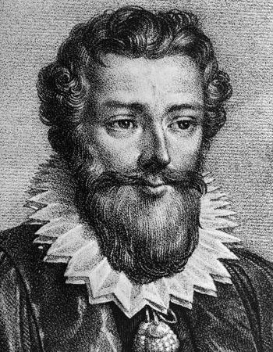
Франсуа Виет(1540-1603)
Французский математик, ввел систему алгебраических символов, разработал основы элементарной алгебры. Он был одним из первых, кто числа стал обозначать буквами, что существенно развило теорию уравнений. По образованию был юристом.

Slide 5
Исследовательская работа №1.
Уравнение | Корни x₁;x₂ | x₁+x₂ | x₁∙x₂
x²-2x-3=0 | -1;3 | 2 | -3
x²+5x-6=0 | -6;1 | -5 | -6
x²-x-12=0 | -3;4 | 1 | -12
x²+7x +12=0 | -3;-4 | -7 | 12
х²-8x+15=0 x²-13x+42=0 | 3;5 6;7 | 8 13 | 15 42

Slide 6
Найти сумму и произведение корней уравнения:
x²-16x+28=0
x²-12x-45=0
3x-40+x²=0
x²-27x=0
x²-12=0

Slide 7
Поэтическая минутка.
По праву достойна в стихах быть воспета
О свойствах корней теорема Виета.
Что лучше, скажи, постоянства такого:
Умножишь ты корни и дробь уж готова
В числителе с, в знаменателе а,
А сумма корней тоже дроби равна.
Хоть с минусом дробь, что за беда!
В числителе b, в знаменателе а.

Slide 8
Исследовательская работа №2.
1. Проверьте, что число 1 является корнем уравнения:
x²+17x-18=0; x²-19x+18=0; 12x²-35+23=0.
2. Используя теорему Виета найдите второй корень для каждого уравнения.
3. Какая особенность коэффициентов объединяет эти уравнения?
4. Сформулируйте установленное свойство в форме утверждения: Если…, то….

Slide 9
Составьте квадратные уравнения, если:
а) х₁ = 3, х₂ = 5;
б) х₁ = 1,5, х₂ = -4;
в) х₁ = -5, х₂ = 2;
г) х₁ = - 6, х₂ = - 4.

Slide 10
Самостоятельная работа.
«3»
Составьте квадратное уравнение, корни которого равны 7 и –3.
«4»
Решите уравнение подбором корней
x²-11x+30=0
«5»
В уравнении x²-px+45=0 один из корней равен –5. Найдите второй корень и коэффициент p.

Slide 11
Урок окончен.
Всем спасибо за работу.

